Slide 1

第7章 模板与STL
模板（template）是C++实现代码重用机制的重要工具，是泛型技术（即与数据类型无关的通用程序设计技术）的基础。
模板是C++中相对较新的 语言机制，它实现了与具体数据类型无关的通用算法程序设计，能够提高软件开发的效率，是程序代码复用的强有力工具。
本章主要介绍了函数模板和类模板两类，以及STL库中的几个常用模板数据类型。

Slide 2
7.1 模板的概念
1、模板概念
  模板是对具有相同特性的函数或类的再抽象，模板是一种参数多态性的工具，可以为逻辑功能相同而类型不同的程序提供一种代码共享的机制。
  一个模板并非一个实实在在的函数或类，仅仅是一个函数或类的描述，是参数化的函数和类。
2、模板分类
  函数模板
  类模板

Slide 3
7.1 模板的概念
3、实例化instantiation
  抽象
    变量→类型
    对象→类
    函数→函数模板
    类→类模板
  实例化是抽象的逆过程
    用实际数据类型代入模板
    每一种不同数据类型的实例化，都将生成一份不同的代码
  模板被使用前必须实例化
    模板函数实例化后得到的函数叫模板函数
    模板类实例化得到的类叫模板类

Slide 4
7.1 模板的概念
模板
（函数模板或类模板）
实例化
实例化
实例化
模板函数
模板类
对象

Slide 5
7.2 函数模板与模板函数
函数模板提供了一种通用的函数行为，该函数行为可以用多种不同的数据类型进行调用，编译器会据调用类型自动将它实例化为具体数据类型的函数代码，也就是说函数模板代表了一个函数家族。
与普通函数相比，函数模板中某些函数元素的数据类型是未确定的，这些元素的类型将在使用时被参数化；与重载函数相比，函数模板不需要程序员重复编写函数代码，它可以自动生成许多功能相同但参数和返回值类型不同的函数。

Slide 6
7.2 函数模板与模板函数
1、引例：实现求不同数据中最大数的max函数方法
  Macro in C
    实现
      #define max(x,y) ((x)>(y) ? (x) : (y))
      char ch = max(‘a’, ‘b’);
      char ch = ((‘a’)>(‘b’)?(‘a’)(‘b’))
      int i = max(2, 3);
      int i = ((2)>(3)?(2):(3));
      float f = max(5.0, 9);
      float f = ((5.0)>(9)?(5.0):(9))
    特点：
      “自动具备多态特征”
      简单的文本替代，不进行任何语法检查
      不适合表达复杂的逻辑

Slide 7
7.2 函数模板与模板函数
C＋＋实现max可采用如下的重载方式
  实现
      int max (int i, int j) {return i>j ? i: j;}
      int max (char c1, char c2) {return c1>c2 ? c1 : c2; }
      float max (float f1, float f2) {return f1>f2 ? f1 : f2; }
      ……
      int i = max (3, 4);
      char ch = max (‘a’, ‘A’);
      float f = max (5.0, 1.0);
      ……
    特点：
      可以进行完备的语法检查、适于描述复杂逻辑
      相同逻辑重复描述，繁琐、不易扩充

Slide 8
7.2 函数模板与模板函数
  引例：用C＋＋ Template 实现的max
    实现
      template <class T>
      T max (T a, T b) { return a>b ? a : b;}
      int i = max (3, 4);
      char ch = max (‘a’, ‘A’);
      float f = max (5.0, 1.0);
      ……
    特点：
      可以进行完备的语法检查、适于描述复杂逻辑
      相同逻辑只描述一次，针对不同类型的版本由编译器自动生成相应代码

Slide 9
7.2 函数模板与模板函数
引例：实现max
  Template in C＋＋
    实现
      template <class T>
      T max (T a, T b) { return a>b ? a : b;}
      int i = max (3, 4);
      char ch = max (‘a’, ‘A’);
      float f = max (5.0, 1.0);
      ……
    特点：
      可以进行完备的语法检查、适于描述复杂逻辑
      相同逻辑只描述一次，针对不同类型的版本由编译器自动生成相应代码

Slide 10
7.2.1 函数模板的定义
  1、函数模板的定义
    template <class T1, class T2,…>返回类型 函数名(参数表){
    …… //函数模板定义体
    }
  template是定义模板的关键字；写在一对<>中的T1，T2，…是模板参数，其中的class表示其后的参数可以是任意类型。
  模板参数常称为类型参数或类属参数，在模板实例化（即调用模板函数时）时需要传递的实参是一种数据类型，如int或double之类。
  函数模板的参数表中常常出现模板参数，如T1，T2

Slide 11

7.2.1 函数模板的定义
【例7-1】 求两数最小值的函数模板。
//Eg7-1.cpp
#include <iostream>
using namespace std;
template <class T>
T min(T a,T b) {
return (a<b)?a:b;
}
void main(){
double a=2,b=3.4;
float c=2.3,d=3.2;
cout<<"2，3 的最小值是："<<min(2,3)<<endl;
cout<<"2，3.4 的最小值是："<<min(a,b)<<endl;
cout<<"'a'，'b' 的最小值是："<<min('a','b')<<endl;
cout<<"2.3，3.2的最小值是："<<min(c,d)<<endl;
}

Slide 12
7.2.1 函数模板的定义
2、使用函数模板的注意事项
  ① 在定义模板时，不允许template语句与函数模板定义之间有任何其他语句。
    template <class T>
    int x; //错误，不允许在此位置有任何语句
    T min(T a,T b){…}
  ② 函数模板可以有多个类型参数，但每个类型参数都必须用关键字class或typename限定。此外，模板参数中还可以出现确定类型参数，称为非类型参数。例：
    template <class T1,class T2,class T3,int T4>
    T1 fx(T1 a, T 2 b, T3 c){…}
  在传递实参时，非类型参数T4只能使用常量，如6

Slide 13
7.2.1 函数模板的定义
③ 不要把这里的class与类的声明关键字class混淆在一起，虽然它们由相同的字母组成，但含义是不同的。这里的class表示T是一个类型参数，可以是任何数据类型，如int、float、char等，或者用户定义的struct、enum或class等自定义数据类型。
④ 为了区别类与模板参数中的类型关键字class，标准C++提出 了用typename作为模板参数的类型关键字，同时也支持使用class。比如，把min定义的template <class T>写成下面的形式是完全等价的：
  template <typename T>
  T min(T a,T b){…}

Slide 14
7.2.2 函数模板的实例化
1、实例化发生的时机
模板实例化发生在调用模板函数时。当编译器遇到程序中对函数模板的调用时，它才会根据调用语句中实参的具体类型，确定模板参数的数据类型，并用此类型替换函数模板中的模板参数，生成能够处理该类型的函数代码，即模板函数。

Slide 15
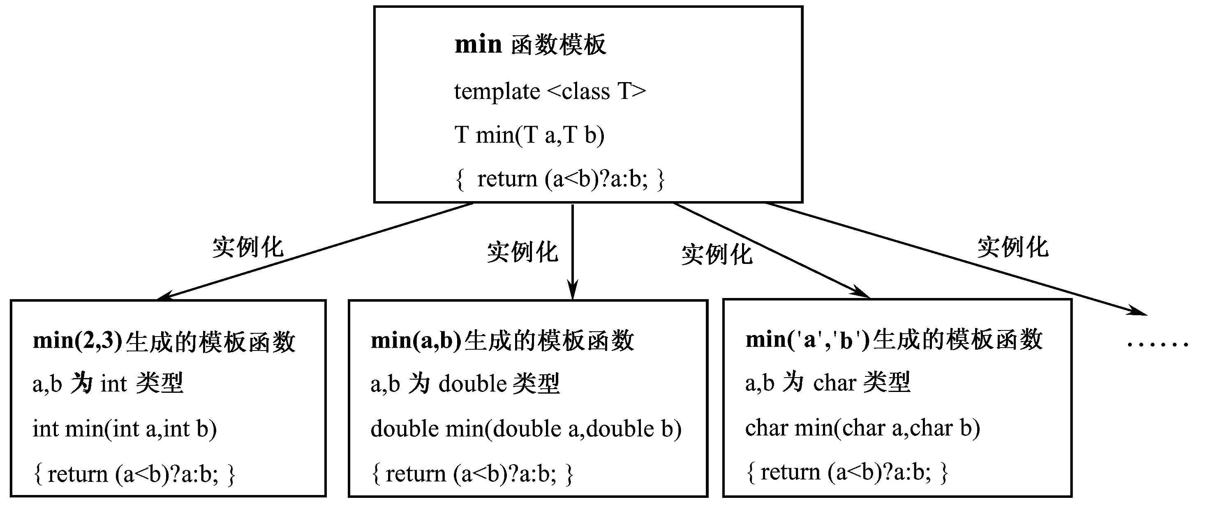
7.2.2 函数模板的实例化

Slide 16
7.2.2 函数模板的实例化
2、当多次发生类型相同的参数调用时，只在第1次进行实例化。假设在例7-1中有下面的函数调用：
  int x=min(2,3);
  int y=min(3,9);
  int z=min(8.5);
  编译器只在第1次调用时生成模板函数，当之后遇到相同类型的参数调用时，不再生成其他模板函数，它将调用第1次实例化生成的模板函数。

Slide 17
7.2.2 函数模板的实例化
3、实例化的方式
  隐式实例化
    编译器能够判断模板参数类型时，自动实例化函数模板为模板函数
    template <typename T> T max (T, T);
    …
    int i = max (1, 2);
    float f = max (1.0, 2.0);
    char ch = max (‘a’, ‘A’);
    …
    隐式实例化，表面上是在调用模板，实际上是调用其实例

Slide 18
7.2.2 函数模板的实例化
  显示实例化explicit instantiation
    时机
      编译器不能判断模板参数类型或常量值
      需要使用特定数据类型实例化
    语法形式
      模板名称<数据类型,…,常量值,…> (参数)
    示例1
    template <class T> T max (T, T);
    …
    int i = max (1, ‘2’);
    // error: data type can’t be deduced
    int i = max<int> (1, ‘2’);
    …

Slide 19
7.2.3 模板参数
1、模板参数的转换问题
C++在实例化函数模板的过程中，只是简单地将模板参数替换成调用实参的类型，并以此生成模板函数，不会进行参数类型的任何转换。

Slide 20
7.2.2 函数模板的实例化
【例7-2】 求两个数最大值的普通函数。
//Eg7-2.cpp
#include <iostream>
using namespace std;
double max(double a,double b){return (a>b)?a:b;}
void main(){
double a=2,b=3.4;
float c=5.1,d=3.2;
cout<<"2, 3.2 的最大值是："<<max(2,3.2)<<endl;
cout<<"a, c 的最大值是："<<max(a,c)<<endl;
cout<<"'a', 3 的最大值是："<<max('a',3)<<endl;
}

Slide 21
7.2.2 函数模板的实例化
【例7-2】 求两个数最大值的普通函数。
//Eg7-2.cpp
#include <iostream>
using namespace std;
double max(double a,double b){return (a>b)?a:b;}
void main(){
double a=2,b=3.4;
float c=5.1,d=3.2;
cout<<"2, 3.2 的最大值是："<<max(2,3.2)<<endl;
cout<<"a, c 的最大值是："<<max(a,c)<<endl;
cout<<"'a', 3 的最大值是："<<max('a',3)<<endl;
}

Slide 22
7.2.2 函数模板的实例化
【例7-3】 求最大值的函数模板。
//Eg7-3.cpp
#include <iostream>
using namespace std;
template <class T>
T max(T a,T b) {
return (a>b)?a:b;
}
void main(){
double a=2,b=3.4;
float c=5.1,d=3.2;
cout<<"2, 3.2 的最大值是："<<max(2,3.2)<<endl;
cout<<"a c 的最大值是："<<max(a,c)<<endl;
cout<<"'a', 3 的最大值是："<<max('a',3)<<endl;
}

Slide 23
7.2.2 函数模板的实例化
编译例7-3程序，将会产生3个编译错误：
  error C2782:'T__cdecl max(T,T)':template parameter 'T' is ambiguous could be 'double' or 'int'
  error C2782:'T__cdecl max(T,T)':template parameter 'T' is ambiguous could be 'float' or 'double'
  error C2782:'T__cdecl max(T,T)':template parameter 'T' is ambiguous could be 'int' or 'char‘
产生这个错误的原因是模板实例化过程中不会进行任何形式的参数类型转换，但在普通函数的调用过程中，C++会对类型不匹配的参数进行隐式的类型转换 。从而导到模板函数的参数类型不匹配，因此产生上述编译错误

Slide 24
7.2.2 函数模板的实例化
模板参数转换的方法
（1）在模板调用时进行参数类型的强制转换
  cout<<max(double(2),3.2)<<endl;
（2）显式指定函数模板实例化的类型参数
  cout<<max<double>(2,3.2)<<endl;
  cout<<max<int>('a',3)<<endl;
（3）指定多个模板参数

Slide 25
【例7-4】 用两个模板参数实现求最大值的函数。
//Eg7-4.cpp
#include <iostream>
using namespace std;
template <class T1,class T2>
T1 max(T1 a,T2 b) {
return (a>b)?a:b;
}
void main(){
double a=2,b=3.4;
float c=5.1,d=3.2;
cout<<"2, 3.2 的最大值是："<<max(2,3.2)<<endl;
cout<<"a, c 的最大值是："<<max(a,c)<<endl;
cout<<"'a', 3 的最大值是："<<max('a',3)<<endl;
}

Slide 26
7.2.2 函数模板的实例化
2. 模板函数的形参表
    函数模板参数可以是类属参数，也可以包括普通类型的参数。
【例7-5】 用函数模板实现数组的选择法排序，
//Eg7-5.cpp
#include <iostream>
using namespace std;
template <class T>
void sort(T & a,int n) {
for (int i=0;i<n;i++){
int p=i;
for(int j=i;j<n;j++)
      if(a[p]<a[j])
      p=j;
      int t=a[i];
      a[i]=a[p];
      a[p]=t;
}
}

Slide 27
template <class T>
void display(T& a,int n) {
for(int i=0;i<n;i++)
cout<<a[i]<<"\t";
cout<<endl;
}
void main(){
int a[]={1,41,2,5,8,21,23};
char b[]={'a','x','y','e','q','g','o','u'};
sort(a,7);
sort(b,8);
display(a,7);
display(b,8);
}
程序运行结果如下：
41 23 21 8 5 2 1
y x u q o g e a

Slide 28
7.2.4 函数模板的特化
1、特化的原因
  但在某些情况下，模板描述的通用算法不适合特定的场合（数据类型等）
    比如：例7-4的max函数
    char * cp = max (“abcd”, “1234”);
    实例化为：
    char * max (char * a, char * b)
    {return a > b ? a : b;}
    这肯定是有问题的，因为字符串的比较为：
    char * max (char * a, char * b)
    { return strcmp(a, b)>0 ? a : b; }

Slide 29
7.2.4 函数模板的特化
2、特化
所谓特化，就是针对模板不能处理的特殊数据类型，编写与模板同名的特殊函数专门处理这些数据类型。
模板特化的定义形式：
  template <> 返回类型 函数名<特化的数据类型>(参数表) {
  ……
  }
说明：① template < >是模板特化的关键字，< >中不需要任何内容；② 函数名后的< >中是需要特化处理的数据类型。

Slide 30
【例7-6】 求两数最大值的函数模板，并且特化对字符串数据的最大值计算。
//Eg7-6.cpp
#include <iostream>
using namespace std;
template <class T>
T max(T a,T b) {
return (a>b)?a:b;
}
template<> //特化
char * max<char *>(char *a,char *b) {
return (strcmp(a,b)>=0)?a:b;
}
void main(){
float c=5.1,d=3.2;
cout<<"2，3.2 的最大值是："<<max(3,2)<<endl;
cout<<"a，c 的最大值是："<<max(c,d)<<endl;
cout<<max("xbv","xyce")<<endl;
}

Slide 31
7.2.4 函数模板的特化
3、说明
① 当程序中同时存在模板和它的特化时，特化将被优先调用；
② 在同一个程序中，除了函数模板和它的特化外，还可以有同名的普通函数。其区别在于C++会对普通函数的调用实参进行隐式的类型转换，但不会对模板函数及特化函数的参数进行任何形式的类型转换。

Slide 32
7.2.4 函数模板的特化
当同一程序中具有模板与普通函数时，其匹配顺序如下：
  完全匹配的非模板函数
  完全匹配的模板函数
  类型相容的非模板函数

Slide 33
7.3 类模板
7.3.1 类模板的概念
    类模板可用来设计结构和成员函数完全相同，但所处理的数据类型不同的通用类。
    如栈，存在
    双精度栈：
    class doubleStack{
    private:
    double data[size];
    ……
    };
    字符栈：
    class charStack{
    private:
    char data[size];
    ……
    };
    这些栈除了数据类型之外，操作完全相同，就可用类模板实现。

Slide 34
7.3.2 类模板的定义
1、类模板的声明
  template<class T1,class T2,…>
  class 类名{
  …… // 类成员的声明与定义
  }
其中T1、T2是类型参数
类模板中可以有多个模板参数，包括类型参数和非类型参数

Slide 35
7.3.2 类模板的定义
非类型参数是指某种具体的数据类型，在调用模板时只能为其提供用相应类型的常数值。非类型参数是受限制的，通常可以是整型、枚举型、对象或函数的引用，以及对象、函数或类成员的指针，但不允许用浮点型（或双精度型）、类对象或void作为非类型参数。
在下面的模板参数表中，T1、T2是类型参数，T3是非类型参数。
  template<class T1,class T2,int T3>
在实例化时，必须为T1、T2提供一种数据类型，为T3指定一个整常数（如10），该模板才能被正确地实例化。

Slide 36
7.3.2 类模板的定义
2、类模板的成员函数的定义
  方法1：在类模板外定义，语法
    template <模板参数列表>
    返回值类型 类模板名<模板参数名表>::成员函数名 (参数列表)
    {
    ……
    };
  方法2：成员函数定义，与常规成员函数的定义类似，另外
    “模板参数列表”引入的“类型标识符”作为数据类型使用
    “模板参数列表”引入的“普通数据类型常量”作为常量使用

Slide 37
【例7-7】 设计一个堆栈的类模板Stack，在模板中用类型参数T表示栈中存放的数据，用非类型参数MAXSIZE代表栈的大小。
//Eg7-7.cpp
//Stack.h
template<class T,int MAXSIZE>
class Stack{
private:
T elems[MAXSIZE];
int top;
public:
Stack(){top=0;};
void push(T e);
T pop();
bool empty(){return top==0;}
bool full(){return top==MAXSIZE;}
};

Slide 38
template<class T,int MAXSIZE>
void Stack< T, MAXSIZE>::push(T e) {
if(top==MAXSIZE){
cout<<"栈已满，不能再加入元素了！";
return;
}
elems[top++]=e;
}
template<class T,int MAXSIZE>
inline T Stack<T, MAXSIZE>::pop(){
if(top<=0){
cout<<"栈已空，不能再弹出元素了！"<<endl;
return 0;
}
top--;
return elems[top];
}

Slide 39
7.3.3 类模板实例化
1、类模板实例化的内容
  包括模板实例化和成员函数实例化
2、类模板实例化的时间
  当用类模板定义对象时，引起类模板的实例化
3、实例化的方法：
  在实例化类模板时，如果模板参数是类型参数，则必须为它指定具体的类型；如果模板参数是非类型参数，则必须为它指定一个常量值。

Slide 40
4、例如
  如对Stack类模板，下面的定义将引起实例化
  Stack<int,10> iStack;
  编译器实例化Stack的方法是：将Stack模板声明中的所有类型参数T替换成int，将所有的非类型参数MAXSIZE替换成10，生成了一个int类型的模板类。
  class Stack{
  private:
  int elems[10]; int top; //栈顶指针
  public:
  Stack(){top=0;};
  void push(int e); //入栈操作
  int pop(); //出栈操作
  bool empty(){return top==0;} bool full();}
  };

Slide 41
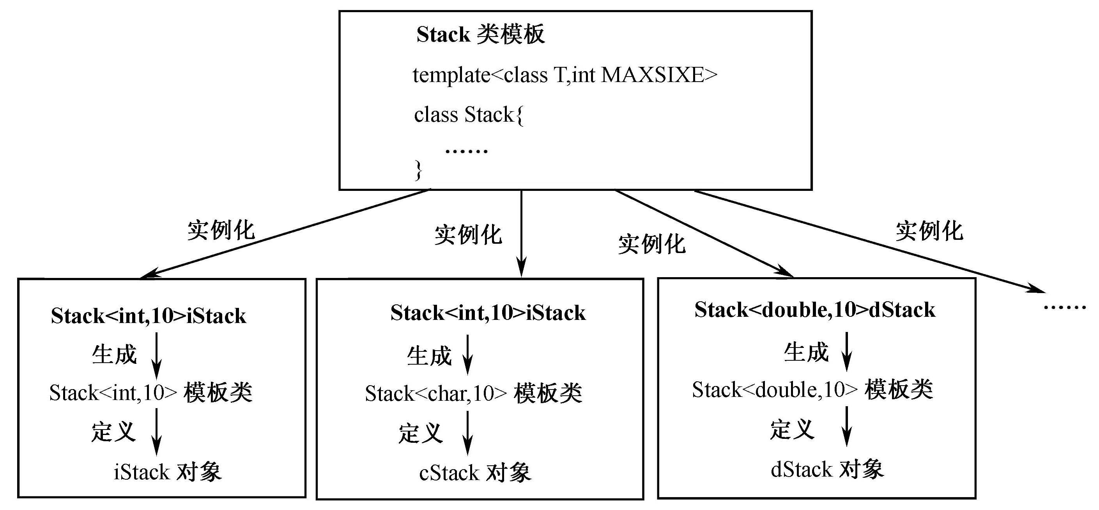
Stack模板能够实例化出无穷多的模板类

Slide 42
7.3.4 类模板的使用
为了使用类模板对象，必须显式地指定模板实参。
//Eg7-7b.cpp
#include"stack.h" //该头文件的内容见例7-7所示的程序清单
#include<iostream>
using std::cout; //只使用std域名空间中的cout
using std::endl; //只使用std域名空间中的endl
void main(){
Stack<int,10> iStack;
Stack<char,10> cStack;
cout<<"-------intStack----\n";
int i;
for(i=1;i<10;i++) iStack.push(i);
for(i=1;i<10;i++) cout<<iStack.pop()<<"\t";
cout<<"\n\n-------charStack----\n";
cStack.push('A'); cStack.push('B');
cStack.push('C'); cStack.push('D');
cStack.push('E');
for(i=1;i<6;i++) cout<<cStack.pop()<<"\t";
cout<<endl;
}

Slide 43
7.3.4 类模板的使用
【例7-8】 对例7-6建立的Stack类模板编写一个函数display ，该函数能够读取并显示Stack模板类建立的栈中的所有元素。
//Eg7-8.cpp
#include"stack.h"
#include<iostream>
using namespace std;
template<class T>
void display(Stack<T,10> &s) {
while( !s.empty())
cout<<s.pop()<<"\t";
cout<<endl;
}
void main(){
Stack<int,10> iStack;
cout<<"-------intStack----\n";
for(int i=1;i<10;i++)
iStack.push(i);
display(iStack);
}

Slide 44
7.3.5 类模板特化
1、由类模板生成的模板类都能够正常地工作，但也有由类模板生成的模板类代码对某些数据类型不适用的情况。
【例7-9】 设计一通用数组类，它能够直接存取数组元素，并能够对数组进行从大到小的排序。

Slide 45
7.3.5 类模板特化
//Eg7-9.cpp
#include<iostream>
#include<string>
using namespace std;
const int Size=5;
template<class T>
class Array{
private:
T a[Size];
public:
Array() { for(int i=0;i<Size;i++) a[i]=0; } T &operator[](int i); void Sort(); };

Slide 46
template<class T> T& Array<T>::operator[](int i) {
if(i<0||i>Size-1){
cout<<"\n数组下标越界！\n";
exit(1);
}
return a[i];
}
template<class T> void Array<T>::Sort(){
for(int i=0;i<Size-1;i++){
int p=i;
for(int j=i+1;j<Size;j++)
if(a[p]<a[j]) p=j;
T t=a[p]; a[p]=a[i]; a[i]=t;
}
}

Slide 47
void main(){
Array<int> a1;
Array<char*>b1;
a1[0]=1;a1[1]=23;a1[2]=6;
a1[3]=3; a1[4]=9;
a1.Sort();
for(int i=0;i<5;i++)
cout<<a1[i]<<"\t";
cout<<endl;
b1[0]="x1"; b1[1]="ya"; b1[2]="ad";
b1[3]="be"; b1[4]="bc";
b1.Sort();
for(i=0;i<5;i++)
cout<<b1[i]<<"\t";
cout<<endl;
}
程序运行结果如下：这个结果是错误的！
23 9 6 3 1
x1 ya ad be bc

Slide 48
7.3.5 类模板特化
2、特化
  解决例7-9的方法是特化。即用与该模板相同的名字为某种数据类型专门重写一个模板类。
  类模板有两种特化方式：一种是特化整个类模板，另一种是特化个别成员函数
  特化成员函数的方法：
    template <> 返回类型 类模板名<特化的数据类型>::特化成员函数名(参数表){
    …… //函数定义体
    }

Slide 49
特化例7-9的sort成员函数
template<> void Array<char *>::Sort(){
for(int i=0;i<Size-1;i++){
int p=i;
for(int j=i+1;j<Size;j++)
if(strcmp(a[p],a[j])<0)
p=j;
char* t=a[p];
a[p]=a[i];
a[i]=t;
}
}

Slide 50
7.3.5 类模板特化
为某种数据类型特化整个类模板也要以template<>开头，形式如下：
  template <> class类模板名<特化数据类型>{
  …… //类成员定义
  }

Slide 51
7.4 STL
STL就是标准模板库（Standard Template Library），是C++较晚加入的基于模板技术的一个库，它提供了模板化的通用类和通用函数。STL的核心内容包括容器、迭代器、算法三部分 ，三者常常协同工作，为各种编程问题提供有效的解决方案。

Slide 52
7.4.1 容器
1、C++容器的概念及类型
容器（container）是用来存储其他对象的对象，它是用模板技术实现的。 STL的容器常被分为顺序容器、关联容器和容器适配器三类。
  C++提供的顺序类型容器有向量（vector）、链表（list）、双端队列（deque）。
  关联容器主要包括集合（set）、多重集合（multiset）
  容器适配器主要指堆栈（stack）和队列（queue）

Slide 53
表7-1 STL中的容器及头文件名
容器名 | 头文件名 | 说 明
Vector | <vector> | 向量，从后面快速插入和删除，直接访问任何元素
List | <list> | 双向链表
Deque | <dequpe> | 双端队列
Set | <set> | 元素不重复的集合
multiset | <set> | 元素可重复的集合
Stack | <stack> | 堆栈，后进先出（LIFO）
Map | <map> | 一个键只对于一个值的映射
multimap | <map> | 一个键可对于多个值的映射
queue | <queue> | 队列，先进先出（FIFO）
priority_queue | <queue> | 优先级队列

Slide 54
表7-2 所有容器都具有的成员函数
成员函数名 |  | 说 明
默认构造函数 | 对容器进行默认初始化的构造函数，常有多个，用于提供不同的容器初始化方法
拷贝构造函数 | 用于将容器初始化为同类型的现有容器的副本
析构函数 |  | 执行容器销毁时的清理工作
empty() |  | 判断容器是否为空，若为空返回true，否则返回false
max_size() |  | 返回容器最大容量，即容器能够保存的最多元素个数
size |  | 返回容器中当前元素的个数
operator= |  | 将一个容器赋给另一个同类容器
operator< |  | 如果第1个容器小于第2个容器，则返回true，否则返回false
operator<= |  | 如果第1个容器小于等于第2个容器，则返回true，否则返回false
operator> |  | 如果第1个容器大于第2个容器，则返回true，否则返回false
operator>= |  | 如果第1个容器大于等于第2个容器，则返回true，否则返回false
swap |  | 交换两个容器中的元素

Slide 55
表7-3 顺序和关联容器共同支持的成员函数
成员函数名 | 说 明
begin() | 指向第一个元素
end() | 指向最后一个元素
rbegin() | 指向按反顺序的第一个元素
rend() | 指向按反顺序的末端位置
erase() | 删除容器中的一个或多个元素
clear() | 删除容器中的所有元素

Slide 56
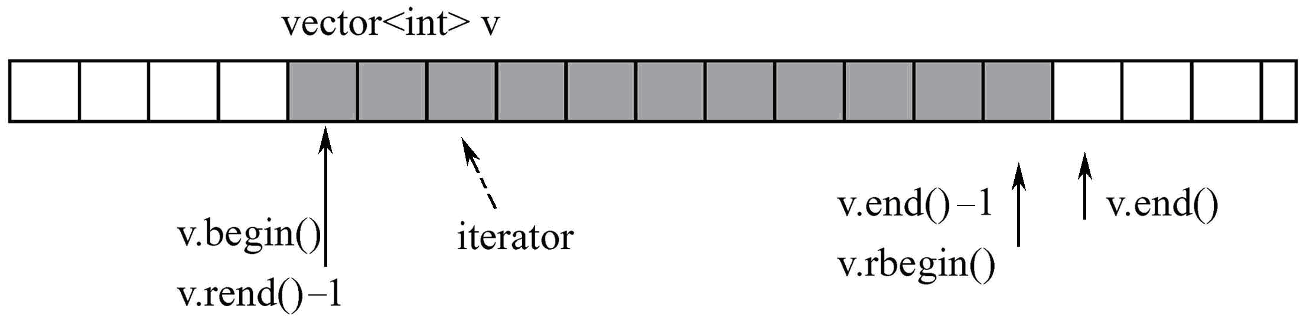
7.4.1 容器
1．Vector
vector是向量容器，它具有存储管理的功能，在插入或删除数据时，vector能够自动扩展和压缩其大小。可以像数组一样使用vector，通过运算符[ ]访问其元素，但它比数组更灵活，当添加数据时，vector的大小能够自动增加以容纳新的元素。图是向量的一个示意图。

Slide 57
【例7-10】 vector向量的应用举例。
//Eg7-10.cpp
#include<iostream>
#include<vector> //向量头文件
using namespace std;
void display(vector<int> &v) {
while(!v.empty()){
cout<<v.back()<<"\t"; //输出向量的尾部元素
v.pop_back(); //删除向量尾部元素
}
cout<<endl;
}

Slide 58
void main(){
int a[]={1,2,3,4,5,6};
vector<int> v1, v2; //定义只有0个元素的向量v1、v2
vector<int> v3(a,a+6); //定义向量v3，并用a数组初始化该向量
vector<int> v4(6); //定义具有6个元素的向量v4
v1.push_back(10); //在v1向量的尾部加入元素10
v1.push_back(11);
v1.push_back(12);
v1.insert(v1.begin(),30); //将30插入到v1向量的最前面
v2=v1; //将v1赋值给v2，v2与v1具有相同的元素
v3.assign(3,10); //将v3的前3个元素都设置为10
cout<<"v1: "; display(v1);
cout<<"v2: "; display(v2);
cout<<"v3: "; display(v3);
v4[0]=10; v4[1]=20; //用数组方式访问向量元素
v4[2]=30; v4[3]=40;
cout<<"v4: ";
for(int i=0;i<6;i++)
cout<<v4[i]<<"\t";
cout<<endl;
v4.resize(10); //重置向量v4的大小，已有元素不受影响
cout<<"v4: "; display(v4);
}

Slide 59
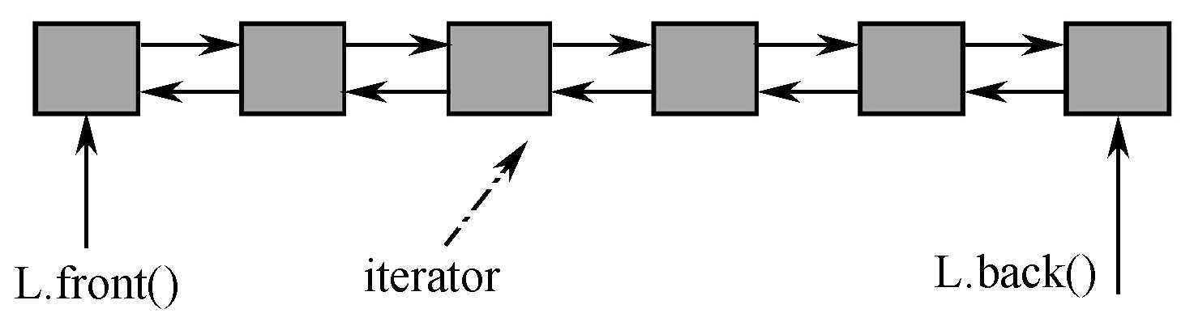
7.4.1 容器
2．List
STL中的list是一个双向链表，可以从头到尾或从尾到头访问链表中的节点，节点可以是任意数据类型。链表中节点的访问常常通过迭代器进行。下图是一个链表的示意图。

Slide 60
7.4.1 容器
【例7-11】 list应用的一个例子。
//Eg7-11.cpp
#include<iostream>
#include<list> //链表头文件
using namespace std;
void main(){
int i;
list<int> L1,L2;
int a1[]={100,90,80,70,60};
int a2[]={30,40,50,60,60,60,80};

Slide 61
for(i=0;i<5;i++)
L1.push_back(a1[i]); //将a1数组加入到L1链表中
for(i=0;i<7;i++)
L2.push_back(a2[i]); //将a2数组加入到L2链表中
L1.reverse(); //将L1链表倒序
L1.merge(L2); //将L2合并到L1链表中
cout<<"L1的元素个数为："<<L1.size()<<endl; L1.unique(); //删除L1中相邻位置的相同元素，只留1个
while(!L1.empty()){
cout<<L1.front()<<"\t"; L1.pop_front(); //删除L1的链首元素
}
cout<<endl;
};

Slide 62
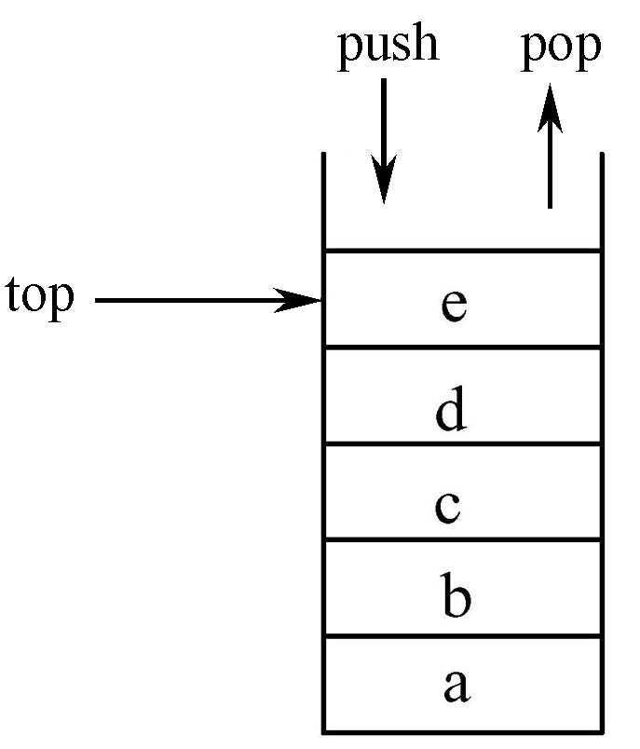
7.4.1 容器
3．Stack
堆栈（stack）是一种较简单的常用容器，它是一种受限制的向量，只允许在向量的一端存取元素，后进栈的元素先出栈，即LIFO（last in first out）。右图是一个字符堆栈的示意图。

Slide 63
【例7-12】 STL stack应用的例子。
//Eg7-12.cpp
#include<iostream>
#include<stack>
using namespace std;
void main(){
stack<int> s;
s.push(10); s.push(20); s.push(30);
cout<<s.top()<<"\t";
s.pop(); s.top()=100;
s.push(50); s.push(60);
s.pop();
while(!s.empty()){
cout<<s.top()<<"\t";
s.pop();
}
cout<<endl;
}

Slide 64
7.4.1 容器
4．String
string可以被看成是以字符（characters）为元素的一种容器，字符构成序列（字符串），有时需要在字符序列中进行遍历，标准string类提供了STL容器接口，具有成员函数begin()和end()，迭代器可以用这两个函数进行定位。
STL中的string是一种特殊类型的容器，原因是它除了可作为字符类型的容器外，更多的是作为一种数据类型——字符串，可以像int、double之类的基本数据类型那样定义string类型的数据，并进行各种运算。

Slide 65
表7-4 string的重载运算符
运算符 | 举例（s1、s2是string类型） | 说 明
= | s2=s1 | 赋值运算，将s1赋值给s2
> | s1>s2 | 若s1大于s2，结果为真，否则为假
== | s1==s2 | 若s1等于s2，结果为真，否则为假
>= | s1>=s2 | 若s1大于或等于s2，结果为真，否则为假
< | s1<s2 | 若s1小于s2，结果为真，否则为假
<= | s1<=s2 | 若s1小于或等于s2，结果为真，否则为假
!= | s1!=s2 | 若s1不等于s2，结果为真，否则为假
+= | s1+=s2 | 将s2连接在s1后面，并赋值给s1
[] | s[1]='a' | string可用数组方式访问元素，起始下标为0

Slide 66
7.4.1 容器
【例7-13】 string应用的例子。
//Eg7-13.cpp
#include<iostream>
#include<string>
using namespace std;
void main(){
string s1="中华人民共和国成立了";
string s2="中国人民从此站起来了！";
string s3,s4,s5;
s3=s1+"，"+s2;

Slide 67
int n=s1.find_first_of("人民");
if (n!=string::npos)
cout<<"人民在s1中的位置："<<n<<endl;
else
cout<<"在s1中没有该子串！";
s4=s1.substr(4,10);
cout<<"s1= "<<s1<<endl;
cout<<"s2= "<<s2<<endl;
cout<<"s3= "<<s3<<endl;
cout<<"s4= "<<s4<<endl;
if (s1>s2)
cout<<"s1>s2= true "<<endl;
else
cout<<"s1>s2= false"<<endl;
s3.replace(s3.find("从此"),4,"从1949年");
cout<<"s3 after replace= "<<s3<<endl;
s3.insert(s3.find("站"),"10月");
cout<<"s3 after insert= "<<s3<<endl;
}

Slide 68
7.4.2 迭代器
1、迭代器的概念
  迭代器（iterator）是一个对象，常用它来遍历容器，即在容器中实现“取得下一个元素”的操作。
  迭代器的操作类似于指针，但它是基于模板的“功能更强大、更智能、更安全的指针”，用于指示容器中的元素位置，通过迭代器能够遍历容器中的每个元素。

Slide 69
7.4.2 迭代器
2、迭代器的操作
迭代器提供的基本操作包括：
  在容器中的特定位置定位迭代器。
  在迭代器指示位置检查是否存在对象。
  获取存储在迭代器指示位置的对象值。
  改变迭代器指示位置的对象值。
  在迭代器指示位置插入新对象。
  将迭代器移到容器中的下一个位置。

Slide 70
7.4.2 迭代器
3、迭代器提供的主要操作如下：
    operator * 返回当前位置上的元素值
    operator++ 将迭代器前进到下一个元素位置
    operator-- 将迭代器后退到前一个元素位置
    operator== 或 operator!=
    operator= 为迭代器赋值
    begin() 指向容器起点（即第一个元素）位置
    end() 指向容器的结束点
    rbegin() 指向按反向顺序的第一个元素位置
    rend() 指向按反向顺序的最后一个元素后的位置

Slide 71
7.4.2 迭代器
【例7-14】 链表迭代器应用举例。
//Eg7-14.cpp
#include<iostream>
#include<list>
using namespace std;
int main(){
int i;
list<int> L1, L2, L3(10);
list<int>::iterator iter; //定义迭代器iter
int a1[]={100,90,80,70,60};
int a2[]={30,40,50,60,60,60,80};
for(i=0;i<5;i++)
L1.push_back(a1[i]); for(i=0;i<7;i++)
L2.push_front(a2[i]);

Slide 72
for(iter=L1.begin();iter!=L1.end();iter++)
cout<<*iter<<"\t"
cout<<endl;
int sum=0;
//通过迭代器反向输出L2的所有元素
for(iter=--L2.end();iter!=L2.begin();iter--){
cout<<*iter<<"\t";
sum+=*iter; //计算L2所有链表节点的总和
}
cout<<"\nL2: sum="<<sum<<endl;
int data=0;
//通过迭代器修改L3链表的内容
for(iter=L3.begin();iter!=L3.end();iter++)
*iter=data+=10; for(iter=L3.begin();iter!=L3.end();iter++)
cout<<*iter<<"\t";
cout<<endl;
return 0;
}

Slide 73
7.4.3 关联式容器
STL关联式容器包括集合和映射两大类，集合包括set和multiset，映射包括map和multimap，它们通过关键字（也称查找关键字）存储和查找元素。在每种关联容器中，关键字按顺序排列，容器遍历就以此顺序进行。

Slide 74
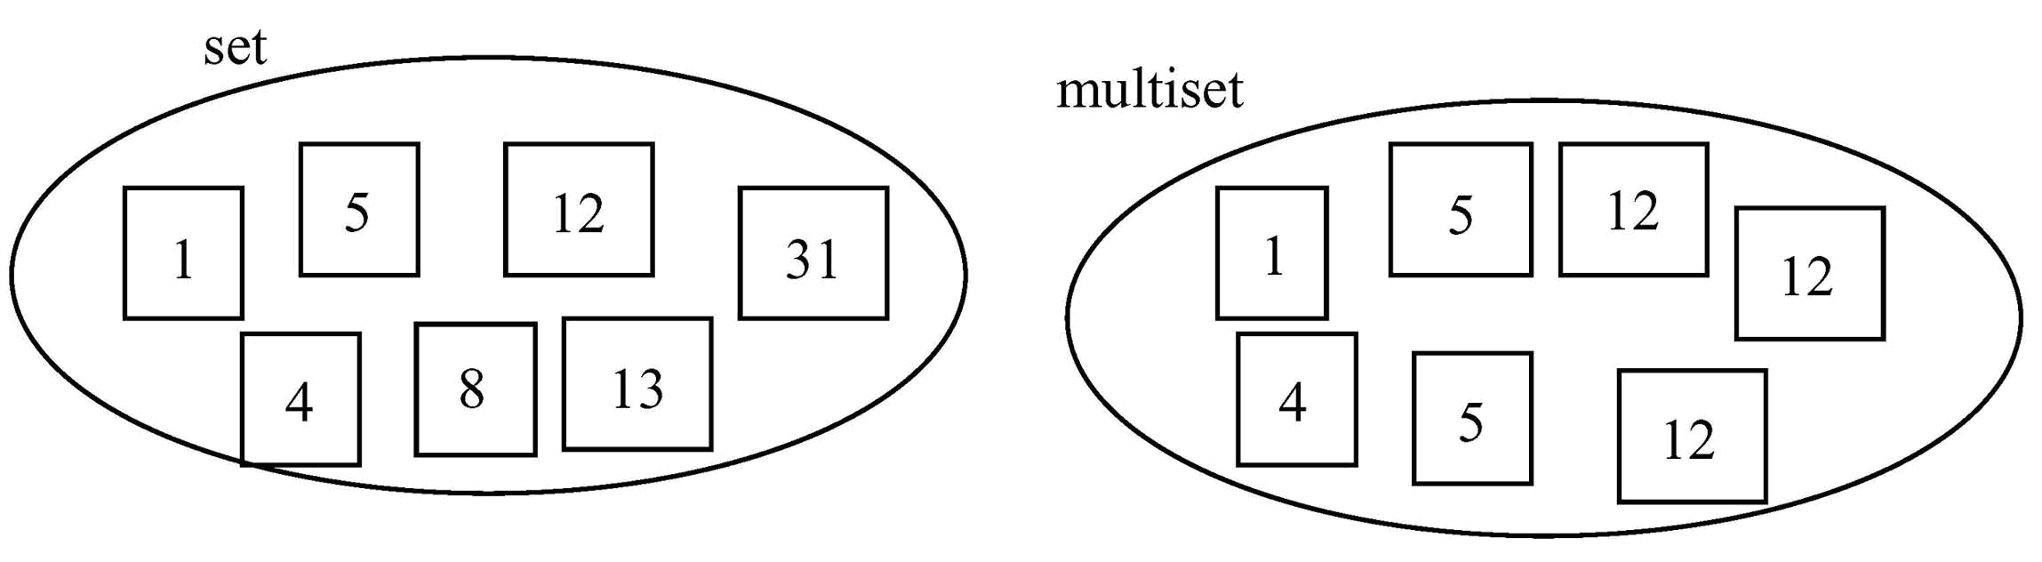
7.4.3 关联式容器
1．set和multiset
multiset和set提供了控制数字（包括字符及串）集合的操作，集合中的数字称为关键字，不需要有另一个值与关键字相关联。set和multiset会根据特定的排序准则，自动将元素排序，两者提供的操作方法基本相同，只是multiset允许元素重复而set不允许重复。

Slide 75
7.4.3 关联式容器
【例7-15】 集合应用的例子。
//Eg7-15.cpp
#include<iostream>
#include<string>
#include<set>
using namespace std;
void main(){
int a1[]={-2,0,30,12,6,7,12,10,9,10};
set<int,greater<int> >set1(a1,a1+7); set<int,greater<int> >::iterator p1; set1.insert(12); set1.insert(12); //向集合插入元素
set1.insert(4);
for(p1=set1.begin();p1!=set1.end();p1++)
cout<<*p1<<" "; //输出集合中的内容，它是从大到小的
cout<<endl;
string a2[]={"杜明","王为","张清山","李大海","黄明浩",
"刘一","张三","林浦海","王小二","张清山"};

Slide 76
//定义字符串的multiset集合，默认排序从小到大
multiset<string>set2(a2,a2+10);
multiset<string>::iterator p2;
set2.insert("杜明"); set2.insert("李则");
for(p2=set2.begin();p2!=set2.end();p2++)
cout<<*p2<<" "; //输出集合内容
cout<<endl;
string sname;
cout<<"输入要查找的姓名：";
cin>>sname; //输入要在集合中查找的姓名
p2=set2.begin();
bool s=false; //s用于判定找到姓名与否
while(p2!=set2.end()){
if(sname==*p2) { //如果找到就输出姓名
cout<<*p2<<endl;
s=true;
}
p2++;
}
if(!s)
cout<<sname<<"不在集合中！"<<endl; //如果没有找到就给出提示
}

Slide 77
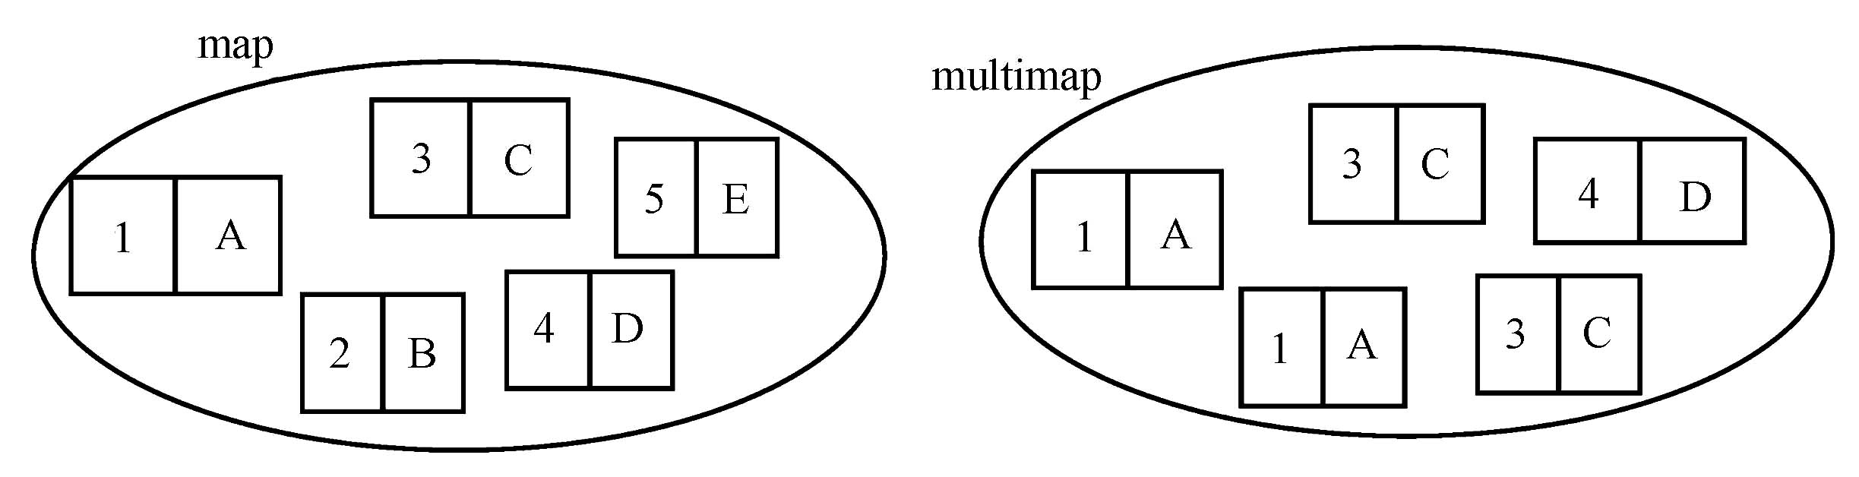
7.4.3 关联式容器
2．map和multimap
  map和multimap提供了操作<键,值>对的方法（其中的值也称为映射值），它们存储一对对象，即键对象和值对象，键对象是用于查找过程中的键，值是与键对应的附加数据
  map中的元素不允许重复，而multimap中的元素是可以重复的。

Slide 78
7.4.3 关联式容器
map和multimap的常用操作
  insert(e) //将元素e插入到map，multimap，set，multiset
  make_pair(e1,e2)
  map/multimap类型的迭代器提供了两个数据成员：一个是first，用于访问键；另一个是second，用于访问值

Slide 79
【例7-16】 用map查询雇员的工资。
//Eg7-16.cpp
#include<iostream>
#include<string>
#include<map>
using namespace std;
void main(){
string name[]={"张大年","刘明海","李煜"}; //雇员姓名
double salary[]={1200,2000,1450}; //雇员工资
map<string,double>sal; //用映射存储姓名和工资
map<string,double>::iterator p; //定义映射的迭代器
for(int i=0;i<3;i++)
sal.insert(make_pair(name[i],salary[i])); //将姓名/工资加入映射
sal["tom"]=3400; //通过下标运算加入map元素
sal["bob"]=2000;
for(p=sal.begin();p!=sal.end();p++) //输出映射中的全部元素
cout<<p->first<<"\t"<<p->second<<endl; //输出元素的键和值
string person;
cout<<"输入查找人员的姓名：";
cin>>person;
for(p=sal.begin();p!=sal.end();p++) //据姓名查工资，找到就输出
if(p->first==person)
cout<<p->second<<endl;
}

Slide 80
【例7-17】 用multimap构造汉英对照字典。
//Eg7-17.cpp
#include<iostream>
#include<string>
#include<map>
using namespace std;
void main(){
multimap<string,string> dict; //dict是用于
multimap<string,string>::iterator p; //访问字典
string eng[]={"polt","gorge","cliff","berg","precipice","tract"};
string che[]={"小块地，地点","峡谷","悬崖","冰山","悬崖","一片，区域"};
for(int i=0;i<6;i++)
dict.insert(make_pair(eng[i],che[i])) ；

Slide 81
dict.insert(make_pair(string("tract"),string("地带")));
dict.insert(make_pair(string("precipice"),string("危险的处境")));
//dict.insert(make_pair("day","一天")); //L1：错误
//dict["precipice"]="悬崖，峭壁"; //L2：错误
for(p=dict.begin();p!=dict.end();p++) //输出字典内容
cout<<p->first<<"\t" <<p->second<<endl;
string word;
cout<<"请输入要查找的英文单词：";
cin>>word;
for(p=dict.begin();p!=dict.end();p++) if(p->first==word)
cout<<p->second<<endl;
cout<<"请输入要查找的中文单词：";
cin>>word;
for(p=dict.begin();p!=dict.end();p++) if(p->second==word)
cout<<p->first<<endl;
}

Slide 82
7.4.4 算法
算法（algorithm）是用模板技术实现的适用于各种容器的通用程序。算法常常通过迭代器间接地操作容器元素，而且通常会返回迭代器作为算法运算的结果。
STL大约提供了70个算法，每个算法都是一个模板函数或者一组模板函数，能够在许多不同类型的容器上进行操作，各个容器则可能包含着不同类型的数据元素。STL中的算法覆盖了在容器上实施的各种常见操作，如遍历、排序、检索、插入及删除元素等操作

Slide 83
7.4.4 算法
1．find和count算法
find用于查找指定数据在某个区间中是否存在，该函数返回等于指定值的第一个元素位置，如果没有找到就返回最后元素位置；count用于统计某个值在指定区间出现的次数，
其用法如下：
    find(beg,end,value)
    count(beg,end,value)
  [beg, end]是指定的区间，常用迭代器位置描述该区间，value是要查找或统计的值。

Slide 84
7.4.4 算法
【例7-18】 find算法举例。
//Eg7-18.cpp
#include<iostream>
#include<list>
#include<algorithm>
using namespace std;
void main(){
int arr[]={100,200,300,400,500,500,600,700,800,900,1000};
int *ptr;
ptr=find(arr,arr+9,400); //查找400在arr数组中的地址
cout<<"数据在数组中的下标是："
<<ptr-arr<<endl; //find返回地址，
list<int> L1; //定义链表L1
int a1[]={30,40,50,60,60,60,80};
for(int i=0;i<7;i++)
L1.push_back(a1[i]); //将a1数组加入到L1链表中

Slide 85
7.4.4 算法
list<int>::iterator pos;
pos=find(L1.begin(),L1.end(),80); if(pos!=L1.end())
cout<<"L1链表中存在数据元素：“
<<*pos; //输出找到的数据
cout<<"，它是链表中的第：“
<<distance(L1.begin(),pos)+1
<<"个节点！"<<endl; //distance计算迭代器与链首元素间隔的元素个数
int n1=count(arr,arr+10,500); //统计arr数组中500的个数
int n2=count(L1.begin(),L1.end(),60);//统计L1链表中60的个数
cout<<"arr 数组中有："<<n1<<"个"<<500<<endl;
cout<<"L1链表中有："<<n2<<"个"<<60<<endl;
}

Slide 86
7.4.4 算法
2．search算法
search算法则是从一个容器查找由另一个容器所指定的顺序值。
search用法形式如下：
  search(beg1,end1,beg2,end2)
  search将在[beg1, end1]区间内查找有无与[beg2, end2]相同的子区间，如果找到就返回[beg1, end1]内第一个相同元素的位置，如果没找到，返回end1; search将在[beg1, end1]区间内查找有无与[beg2, end2]相同的子区间，如果找到就返回[beg1, end1]内第一个相同元素的位置，如果没找到，返回end1;

Slide 87
【例7-19】 search算法举例。
//Eg7-19.cpp
#include<iostream>
#include<vector>
#include<list>
#include<algorithm>
using namespace std;
void main(){
int a1[]={10,20,30,40,50,60,70,80};
int a2[]={40,50,60};
int *ptr;
ptr=search(a1,a1+8,a2,a2+3); //查找a2数组在a1中的位置
if(ptr==a1+8)
cout<<"no match found\n";
else
cout<<"a2 match a1 at:"<<(ptr-a1)<<endl; //输出第一个匹配元素的位置

Slide 88
vector<int> v;
list<int> L;
for(int i=0;i<8;i++)
v.push_back(a1[i]); //将a1数组插入v向量
for(int j=0;j<3;j++)
L.push_back(a2[j]); //将a2数组插入L链表
vector<int>::iterator pos; pos=search(v.begin(),v.end(),L.begin(),L.end());
//在v中查找L
cout<<distance(v.begin(),pos)<<endl;
//distance计算找到元素在V中的下标
}

Slide 89
7.4.4 算法
3．merge
  merge可对两容器进行合并，将结果存放在第3个容器中，
其用法如下：
  merge(beg1,end1,beg2,end2,dest)
  merge将[beg1, end1]与[beg2, end2]区间合并，把结果存放在dest容器中。如果参与合并的两个容器中的元素是有序的，则合并的结果也是有序的。

Slide 90
【例7-20】 merge算法与list的merge成员函数的应用。
//Eg7-20.cpp
#include<iostream>
#include<list>
#include<algorithm>
using namespace std;
void main(){
int a1[]={10,20,30,40,50,60,70};
int a2[]={40,50,60};
int a[10];
merge(a1,a1+7,a2,a2+3,a);//将a1、a2合并，结果放在a数组中
for(int i=0;i<10;i++)
cout<<a[i]<<"\t";
cout<<endl;
list<int> L1,L2;
list<int>::iterator pos; //pos迭代器用于输出链表元素
for(i=0;i<7;i++)
L1.push_back(a1[i]); //插入L1的链表元素
for(int j=0;j<3;j++)
L2.push_back(a2[j]); //插入L2的链表元素
L1.merge(L2); //用list的merge成员合并L1、L2
for(pos=L1.begin();pos!=L1.end();pos++) //用迭代器pos输出合并后的L1
cout<<*pos<<"\t";
cout<<endl;
}

Slide 91
7.4.4 算法
4．sort
  sort可对指定容器区间内的元素进行排序，默认的排序方式是从小到大
其用法如下：
    sort(beg,end)
    [beg, end]是要排序的区间，sort将按从小到大的顺序对该区间的元素进行排序。

Slide 92
【例7-21】 利用sort算法对数组和向量进行排序。
//Eg7-21.cpp
#include<iostream>
#include<vector>
#include<algorithm>
using namespace std;
void main(){
int a1[]={10,-20,30,4,50,13,7};
int a2[]={-2,0,30,12,6,7,-9,56,32,78};
sort(a1,a1+7); //排序a1数组
cout<<"a1[]: ";
for(int i=0;i<7;i++)
cout<<a1[i]<<"\t";
cout<<endl;
vector<int> L1;
vector<int>::iterator pos;
for(i=0;i<10;i++)
L1.push_back(a2[i]); //将a2数组插入到L1链表中
sort(L1.begin(),L1.end()); //排序L1
cout<<"L1: ";
for(pos=L1.begin();pos!=L1.end();pos++)
cout<<*pos<<"\t"; //输出L1链表中的值
cout<<endl;
}

Slide 93
7.5 编程实作
STL中的容器和算法不仅适用于内置数据类型，而且同样适用于用户自定义的数据类型。
现在接着本书6.7.2节继续完成comFinal、Account和Chemistry课程结构的程序设计。用list容器存取各个类的对象
过程如下：

Slide 94
1. 编写主程序
启动VC++ 6.0，选择菜单“文件 | 新建”，建立一个新的“C++ Source File”，文件名为comList.cpp，并在该源文件中输入如下代码：
//comList.cpp
#include<iostream.h>
#include<list>
#include"Chemistry.h"
#include"Account.h"
using namespace std;
void main(){
list<comFinal*> comList; //定义基类comFinla对象的指针链表
list<comFinal*>::iterator pos;
comFinal com1("阿曼",76,87,90);
Account a1("张三星",98,90,97,90,90);
Chemistry c1("光红顺",89,80,80,80,80);
comList.push_back(&com1); //将基类comFinal对象的指针加入链表
comList.push_back(&a1); //将派生类Account的对象指针加入链表
comList.push_back(&c1); //将派生类Chemitry的对象指针加入链表
for(pos=comList.begin();pos!=comList.end();pos++)
(*pos)->show(); //遍历链表，输出各对象的数据成员
}

Slide 95
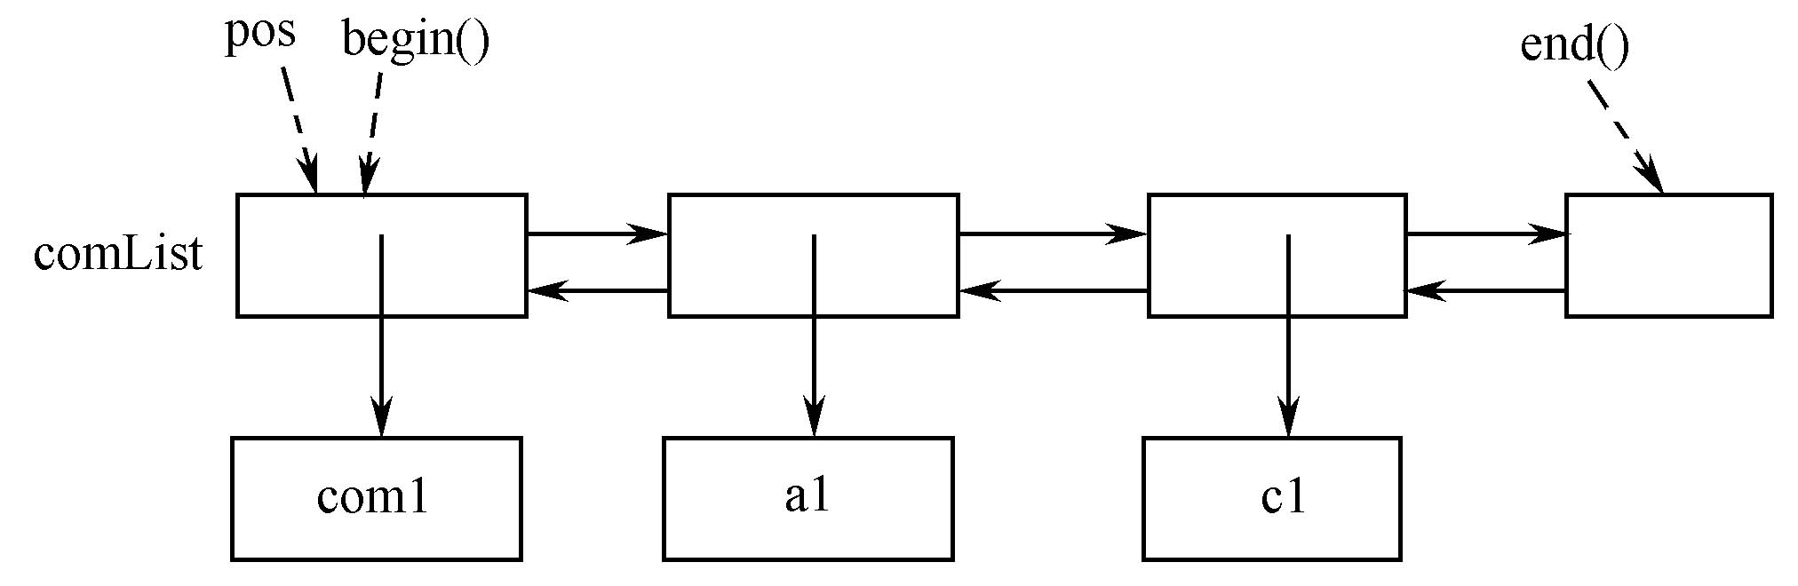
7.5 编程实作
在主函数中建立的对象链表如下图所示

Slide 96
7.5 编程实作
2. 生成工程文件，加入各个类的程序代码
    在VC++建立了comList的工程文件后，将目录C:\course下的comFinal.h、Account.h、Chemistry.h以及comFinal.cpp、Account.cpp、Chemistry.cpp复制到comList.cpp所在的目录中。
    选择菜单“工程 | 添加工程 | files”，将上述各类的头文件和源码文件添加到当前工程中。
3．验证程序
    编译运行comList程序

Slide 97
The End
谢谢大家！

